Slide 1
XAI를 이용한 CNN 경량화
2016124187 장민우
2017124033 김민지
2017124094 박정원

Slide 2
설계 목표
문제점
인공 지능 분야 발전으로 인한 고성능 프로세서 요구
고성능이 아닌 프로세서에서 동작 어려움 (ex. 모바일, 센서, 실시간 서비스)
목표
깊고 복잡해지는 CNN 경량화
정확도 손실 최소화, 연산량 / 소요시간 감소
Pruning에 XAI기법[1] 적용

Slide 3
XAI(Explainable AI)
등장 배경
기존의 AI, ‘블랙박스 인공지능’
신뢰를 기반으로 한 인공지능 시스템의 결과 도출 과정의 타당성 필요
개념
사용자가 시스템 동작, 최종 결과 이해하고 해석할 수 있도록 해주는 기술
인공지능의 판단과 그 근거를 제시

Slide 4
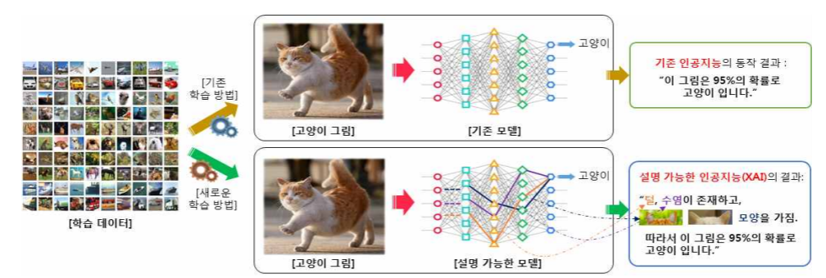
XAI

Slide 5
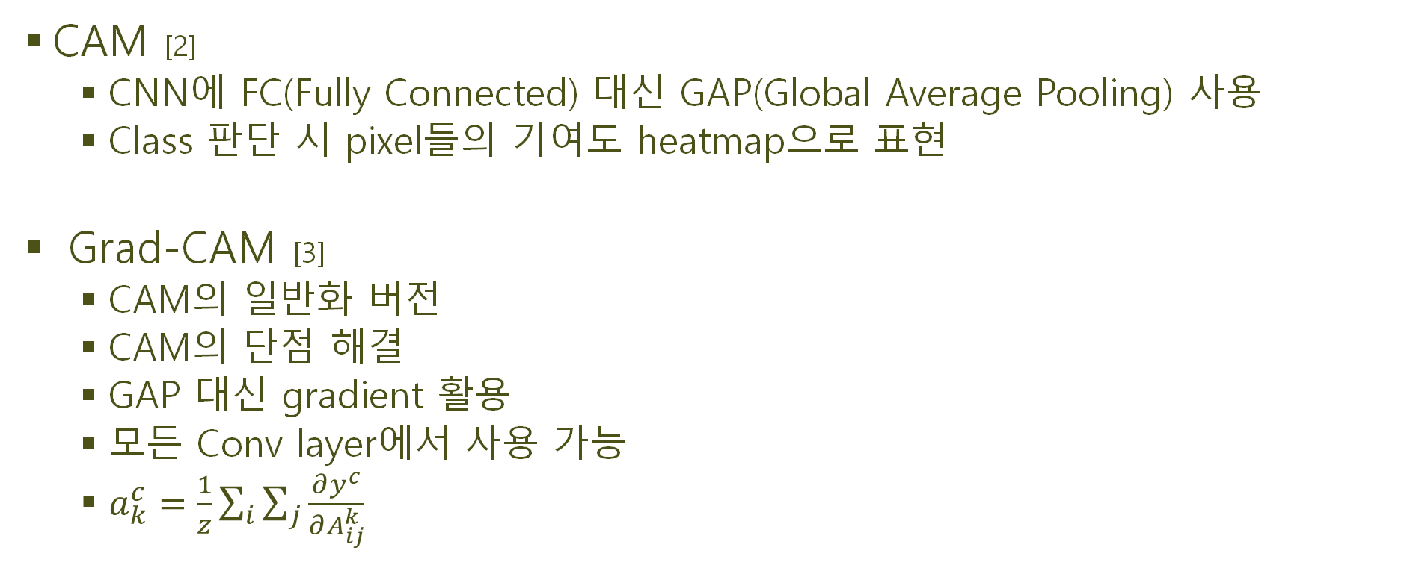
Grad-CAM(Gradient Class Activation Mapping)
CAM [2]
CNN에 FC(Fully Connected) 대신 GAP(Global Average Pooling) 사용
Class 판단 시 pixel들의 기여도 heatmap으로 표현
Grad-CAM [3]
CAM의 일반화 버전
CAM의 단점 해결
GAP 대신 gradient 활용
모든 Conv layer에서 사용 가능
$a_{k}^{c}=\frac{1}{z}\sum_{i}{\sum_{j}{\frac{∂y^{c}}{∂A_{ij}^{k}}}}$

Slide 6
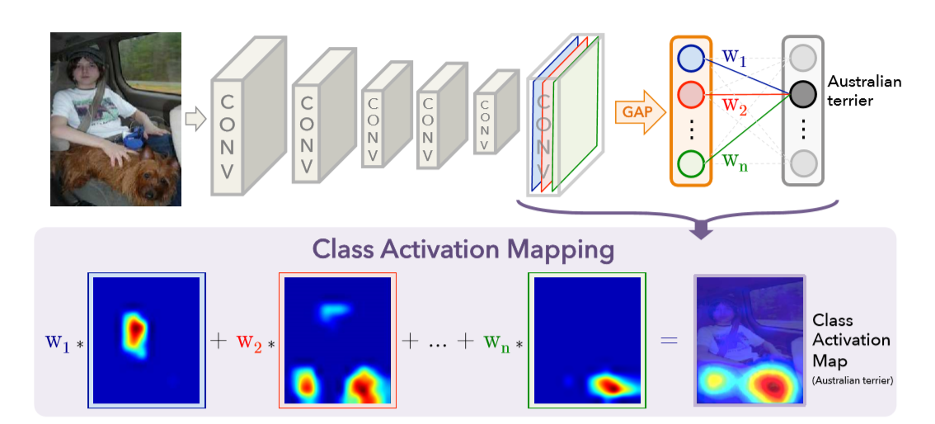
CAM(Class Activation Map)

Slide 7
설계 내용
CNN 모델 경량화
정확도 유지 혹은 조금 감소
속도 개선 이득 크다면 의미 있는 개선
Pruning 기법 사용
압축 가능 파라미터 수의 한계점 비교적 높음
모델 훈련 후 추가 적용 가능
Grad-CAM 기법 사용
CNN에 해당 feature map을 생산한 필터 중요도 결정
필터 Pruning
CNN 모델에 적용
직관적 확인 가능한 MNIST분류기에 적용
Grad-CAM 값을 기준으로 pruning 기준값 설정
모델의 정확도 소요시간 확인
Notes:
Pruning : 압축 가능 파라미터 수의 한계 높다
->pruning 비율 임의 조정 가능,
->각 필터별 압축 가능

Slide 8
설계 과정
01.
02.
03.
04.
모델 생성 및 훈련
모델에 grad-CAM 적용하여 기준 값 추출
기준 값을 이용하여 모델 Pruning
Pruning된 model의 정확도 및 소요시간 측정

Slide 9
설계 과정
모델 생성
모델 : Conv layer 3개로 구성된 CNN
데이터셋 : MNIST
Grad-CAM 적용 및 filter별 추출 (1개의 이미지)
layer1
layer2
layer3

Slide 10
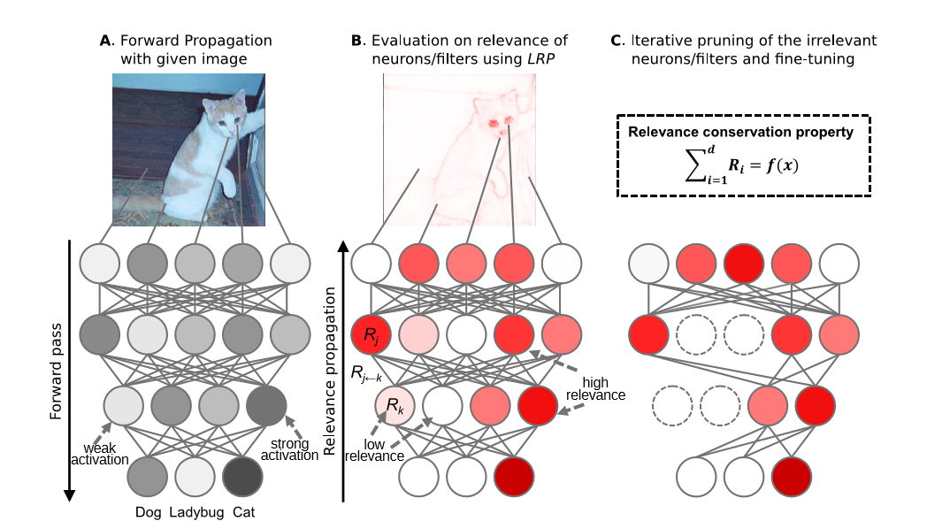
설계 과정
Pruning에 Grad-CAM 적용

Slide 11
설계 과정

Slide 12
설계 검증
검증 기법 : 정확도, 소요 시간
설계 검증
사용 데이터
정확도 : MNIST test set
소요시간 : MNIST data set (1000개, 10000개)
Pruning 비율
조절: 기준 값의 평균 및 표준편차 이용
 | Pruning rate(%)
 | L1 | L2 | L3
기존 model | 0 | 0 | 0
Pruning1 | 0 | 38 | 50
Pruning2 | 0 | 20 | 32
Pruning3 | 0 | 100 | 100

Slide 13
결과
정확도 검증
 | Pruning rate(%) |  |  | 정확도
 | L1 | L2 | L3
기존 model | 0 | 0 | 0 | 0.9894
Pruning1 | 0 | 38 | 50 | 0.99
Pruning2 | 0 | 20 | 32 | 0.9894
Pruning3 | 0 | 100 | 100 | 0.99
Pruning1, 3: 0.06% 개선
소요시간 검증
 | 1000개 | 10000개
기존 model | 45.872 | 464.965
Pruning1 | 45.054(1.8% 개선) | 454.007(2.4% 개선)
Pruning2 | 45.042(1.8% 개선) | 458.236(1.5% 개선)

Slide 14
결과 분석
예상
적정 비율 pruning: 정확도 유지 혹은 하락 (향상[4])
과도 비율 pruning: 정확도 하락
소요시간 감소
결과
기존 모델과 비교하여 정확도 0.06% 개선
Pruning 비율 과도하게 높여도(Pruning1) 높은 정확도
소요시간 감소

Slide 15
결과 분석
정확도 향상
네트워크의 깊이가 성능(정확도)과 무조건적으로 비례하지 않음[4]
간단한 분류 모델: 첫 번째 합성 곱 계층의 기여도가 큼
Pruning 3: pruning1과 같은 정확도
 | Pruning rate(%) |  |  | 정확도
 | L1 | L2 | L3
기존 model | 0 | 0 | 0 | 0.9894
Pruning1 | 0 | 38 | 50 | 0.99
Pruning2 | 0 | 20 | 32 | 0.9894
Pruning3 | 0 | 100 | 100 | 0.99

Slide 16
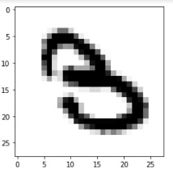
결과 분석
성능 개선 여부 관계 없이 특정 정확도 관찰
기존 모델의 성능, 테스트 셋의 크기
Pruning 적용 대상 계층의 기여도
예측에 실패한 이미지 특징
실제 값 : 3
예측 결과 : 8

Slide 17
결과 분석
모델 구조 변경과 Pruning의 비교
더 많은 소요 시간 및 데이터, 더 낮은 정확도
훈련 과정의 증가로 과적합 발생 가능
평가
모델 구조 변경: 훈련을 통한 합성 곱 계층 간의 상호작용 이득 X
Pruning: 상호작용 이득, 불필요한 노드 제거
 | 기존 모델 | 구조 변경 모델
Conv layer | 3 | 1
정확도 | 0.9893 | 0.85
훈련 양 증가 | - | 0.97

Slide 18
Reference
[1] Gunning, D., & Aha, D. (2019). DARPA’s Explainable Artificial Intelligence (XAI) Program. AI Magazine, 40(2), 44-58.
[2] Zhou, B., Khosla, A., Lapedriza, A., Oliva, A., & Torralba, A. (2016). Learning deep features for discriminative localization. In Proceedings of the IEEE conference on computer vision and pattern recognition (pp. 2921-2929).
[3] Selvaraju, R. R., Cogswell, M., Das, A., Vedantam, R., Parikh, D., & Batra, D. (2017). Grad-cam: Visual explanations from deep networks via gradient-based localization. In Proceedings of the IEEE International Conference on Computer Vision (pp. 618-626).
[4] Kaiming He, Xiangyu Zhang, Shaoqing Ren, Jian Sun: Deep Residual Learning for Image Recognition. In Proceedings of the IEEE Conference on Computer Vision and Pattern Recognition (CVPR), 2016, pp. 770-778

